Slide 1
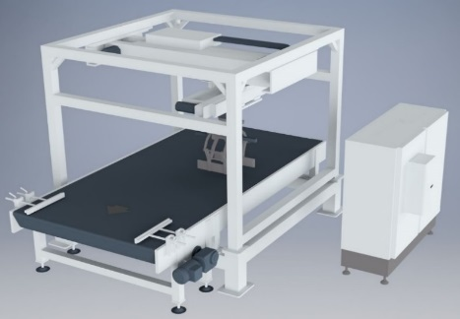
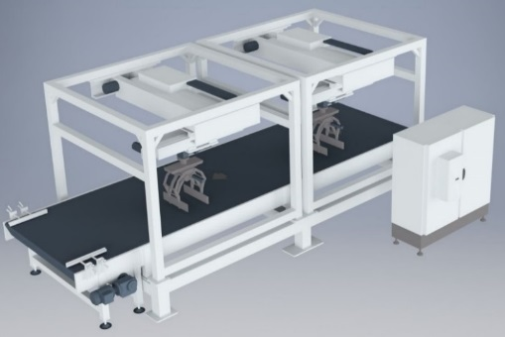
Manutention délicate des produits pour un meilleur rendement
AXOSMART
VALEUR ET AVANTAGES
DESCRIPTION
Productivité
Bénéficiez d'un niveau accru de productivité, de précision, de rendement et de qualité du conditionnement, sans oublier la possibilité de réaliser des préhensions de packs multiples dans le même cycle.
La machine peut gérer tout type de suremballage (cartons, packs et caisses) avec une extrême précision.
Une technologie parfaite pour gérer des packs/emballages plus délicats.
Changements de schémas de palettisation et de format rapides gérés entièrement par des logiciels (sans réglage manuel des mécanismes requis).
Maintenance
Faible besoin de maintenance
L’AXOSMART™ 1 or 2 modules est l’équipement idéal en termes d’encombrement et de gestion améliorée de la manutention des produits au niveau de l’alimentation.
Il se compose des éléments suivants :
-Un convoyeur doseur qui compte et répartit les produits.
-Une table de transfert composée d'un tapis de chaînes plates (pour répartir et transporter les packs à la bonne cadence).
-Au moins 1 tête de préhension – qui transfère et retourne les packs pour les placer dans la bonne position.
-Une table de formation des couches pour positionner les packs selon le schéma de palettisation choisi.
Valeur : Rendement, Flexibilité
Équipements : Palettiseurs / Dépalettiseurs
Code catalogue : EOL031

